Slide 1
【資料番号-3】
コロナウイルス対策 基本方針
「あんしん、あんぜん、新しい。」
地域を元気にする物産展
事業者様、来場者様がともに安心して安全にご参加できるように
様々な対策を行い、新しい様式へ対応した物産展といたします。
3つの「密」を避けるという基本をしっかりと守り、対策をいたします。

Slide 2
9つの基本対策
入口、ホール内への
アルコール設置
一定数を超えた場合は
入場人数を制限
入口での検温実施
飛沫防止対策
飛沫防止対策
接触感染防止対策
ソーシャルディスタンス
空気の入れ替え
手洗いの徹底

Slide 3
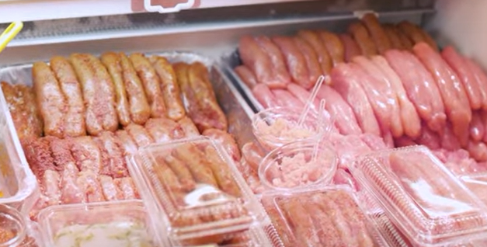
ブースでのコロナ対策
下記を厳守してください
※事務局が守られていないと判断した場合は店舗の運営方法を
変更いただく場合がございますので、ご了承ください。
■対策事項
①飛沫防止策で店頭にビニールを事務局にて取り付けます
②マスクを必ずご着用ください
※フェイスシールドと手袋は、
強制はしませんが着用を推奨いたします
③個包装されてない食品を常時露出させての展示・販売は
避けてください ※③の写真はNG例
④金銭のやり取りはトレーを利用ください
トレーはこまめに消毒をお願いいたします
⑤調理行為を行う際は、必ず実演囲いの中で行い、
手袋を着用し調理を行ってください（料理提供時も着用）
手袋はこまめにお取替えください
①
③

Slide 4
酒ズキ横丁のコロナ対策
下記を厳守し、提供をお願いします
※事務局が守られていないと判断した場合は店舗の運営方法を
変更いただく場合がございますので、ご了承ください。
酒ズキ横丁は、有料テイスティングを行いますので、
より厳しいコロナウイルス対策を実施いたします
前頁の①～⑤に加え、下記を厳守ください
■厳守事項
①フェイスシールドと手袋の着用
②使い捨て容器にて提供（使いまわさないこと）
③蓋つきのゴミ箱でゴミを管理
試飲と試食に関して
本年度は、中止とさせていただきます
※事務局が試飲・試食行為と判断した場合は店舗の運営方法を
変更いただく場合がございますので、ご了承ください。

Slide 5
その他のコロナウイルス対策
■出展者様向け
・搬入出時、会期当日、全員検温を行います。発熱のある方の入場はお断りします。
・スタッフ全員のマスク着用の徹底と、接客や説明時なども含め大声での会話や呼び込みはお控えください。
・マスクやフェイスシールド、手袋などウイルスが付着している可能性があるものは、
専用のごみ箱に廃棄してください
・会場に入場した自社スタッフ及びアルバイト運送会社等外注先全員の日別名簿を作成してください。
(コロナ感染症拡大防止策の一環として必要に応じ、国、東京都の要請により、
リストを提出する場合があります。) リストフォーマットは事前(データ)及び会場内にて配布します。
・来場者との接触、握手等はお遠慮下さい。
・大声での接客はご遠慮下さい。
・ソーシャルディスタンスを順守し、手洗い、咳エチケットの徹底を行ってください。
・マスクや手袋を脱いだら、手洗い用洗剤と流水での手洗いや消毒液による手指消毒を実施してください。
・店舗内の共有物品や人の手が触れるものは頻繁に清拭消毒ください。
・閉館時間になったら速やかに来場者が退館するよう促して下さい。
■来場者様向け
・各入場口にサーモグラフィを設置し全員検温を行います。発熱のある方の入場はお断りします。
・マスク着用のない方の入場はお断りします。
・来場者は全て登録を行い入場して頂きます。
・会場の定めた上限数を超えないよう入退場管理を徹底します。
・提供資料の電子化を推奨します。
■その他
・発熱がある方、咳・咽頭痛・息苦しさ等の症状が認められる方、保健所等の健康観察下にある方
政府が指定する期間（本日現在は２週間以内）に海外渡航歴がある方（当該期間の帰国者との接触も含む）
その他、体調が優れない方（味覚・嗅覚異常を感じる時や疲労倦怠感を強く感じる時などを含む）
は入場をご遠慮頂きます。
・政府が発表する「特別警戒都道府県」が発生した場合、直ちに公式ＨＰにて来場自粛を促します。
・搬入出期間を含み、「三密、マスク着用、消毒作業」の諸注意を促す館内放送を定期的に実施します。
・会場への来館者全てに対して検温を行います。
・事務局で用意するテーブル、椅子等来場者が手に触れる什器類は全て定期的に清掃消毒作業を行います。
・トイレについては定期的に清掃消毒作業を行いトイレ付近及び会場内出入口付近には消毒液を設置します。
・看護師の設置と事前搬送体制を整えます。

